Slide 1
نظريات الاتصال المحاضرة التاسعة نظرية الإنتشار ونظرية الفجوة المعرفية

Slide 2
في هذه المحاضرة، نواصل الحديث عن النظريات التي توضح الأثر القوي للإعلام. وبالتحديد سنتكلم عن نظريتين:
1- نظرية الإنتشار: وهي نظرية تقول إن الإعلام يساعد في نشر الأفكار الجديدة في المجتمع، وتعطي نموذجاً تفصيلاً لعملية إنتشار وقبول الأفكار الجديدة.
2- نظرية الفجوة المعرفية: وهي تشرح انقسام الأفراد والمجتمعات والشعوب حسب توفر وسائل المعلومات لديهم.

Slide 3
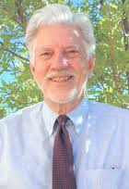
نظرية الإنتشار
النظرية تتعلق بكيفية إنتشار الأفكار الجديدة في المجتمع.
صاحب النظرية (إيفرت روجرز Everett Rogers)
له كتاب شهير بعنوان (إنتشار الأفكار الجديدة)
Diffusion of Innovations
ظهر في عام 1962م
إيفرت روجرز
Everett Rogers

Slide 4
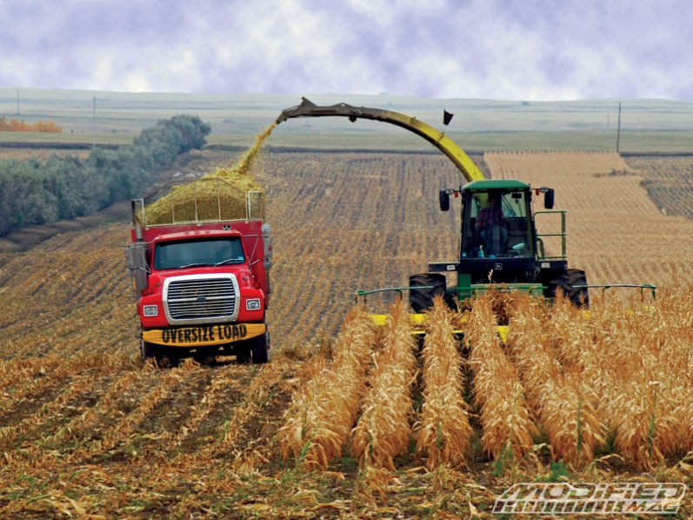
البحوث الأولى في مجال الزراعة
ظهرت الدراسات الأولى على المزارعين الأمريكيين، ومدى تقبلهم للمستجدات في مجال الزراعة، مثل الأدوات والآلات الحديثة، والبذور المطورة، والمبيدات الحشرية، وغير ذلك.
ثم طبقت النظرية في الدول النامية حول العالم، وفي مجالات عديدة غير الزراعة.

Slide 5
نظرية الإنتشار تحاول الإجابة على الأسئلة التالية
1- متى تبدأ الفكرة بالإنتشار في مجتمع معين؟
2- ما مدى سرعة إنتشار الفكرة أو الإختراع بعد دخولها للمجتمع لأول مرة؟

Slide 6
3- ما هي طبيعة الأشخاص والجماعات الذين يتقبلون الفكرة أسرع من غيرهم؟
4- ما هي طبيعة الأفكار والمخترعات التي تنتشر بسرعة أكثر من غيرها؟

Slide 7
قاعدة عامة
الأفكار الجديدة والمخترعات تبدأ بالإنتشار ببطء، ثم تزيد سرعة مع مرور الوقت إلى أن تصل ذروة معينة، ثم تعود إلى البطء من جديد وأحياناً تقف تماماً.

Slide 8
أهم ثلاثة عوامل تصف عملية الإنتشار
1- يجب وصول المعلومات إلى الشخص أولاً، إما عن طريق الإتصال الشخصي، أو وسائل الإعلام.
2- يختلف الأشخاص من حيث السرعة في القبول وتبني الأفكار الجديدة.

Slide 9
3- كلما زادت نسبة القبول بالفكرة لدى مجموعة من الناس زاد الضغط الإجتماعي على المجموعة الأخرى للقبول بالفكرة.

Slide 10
خمس خطوات لقبول الأفكار الجديدة
يمر قبول أي فكرة جديدة بست خطوات:
1- الوعي (الإنتباه): أي المعرفة بالفكرة لأول مرة.
2- الإهتمام: إذا كانت الفكرة تهم الشخص فهو يبحث عن معلومات إضافية.
3- التقييم: يقوم الفرد بتقييم ذهني للفكرة أو الإختراع.

Slide 11
4- التجريب: يقوم الفرد بالتجريب الفعلي.
5- القبول أو الرفض.
6- الإستمرار مع مرور الوقت، أو التوقف.

Slide 12
دور الإتصال في خطوات القبول
1- الإتصال الجماهيري (الإعلام) له دور كبير في الخطوات الأولية (الوعي والإهتمام والتقييم).
2- الإتصال الشخصي له دور كبير المراحل الأخيرة (التجريب وإتخاذ القرار النهائي).
3- الإتصال الجماهيري (الإعلام) له دور كبير في تعزيز الفكرة مع مرور الوقت.

Slide 13
دور قادة الرأي
في نظرية الإنتشار، يتضح دور (قادة الرأي) وكذلك ظاهرة (إنتشار أو تدفق المعلومات على مرحلتين)، حيث تقول النظرية أن وسائل الإعلام وحدها لا تكفي للإقناع بل يكون هناك دور لـ (قادة الرأي) في إقناع من حولهم بالأفكار الجديدة.
ويكون دور الإعلام أهم في توصيل المعلومات الأولية، وفي تعزيز الفكرة مع مرور الوقت عن طريق الإعلانات وغير ذلك.

Slide 14
نموذج يوضح إنتقال المعلومات على مرحلتين من وسائل الإعلام
إلى (قادة الرأي)، ثم إلى بقية أفراد المجموعة.

Slide 15
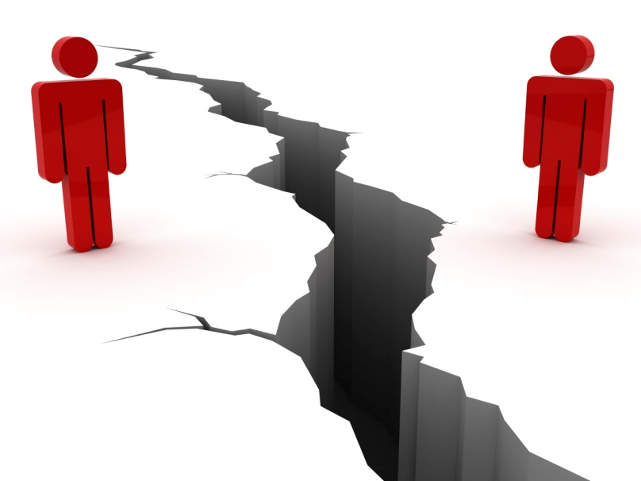
نظرية الفجوة المعرفية
نظرية (الفجوة المعرفية) هي إمتداد لنظرية (الإنتشار) والنظريات الإعلامية السابقة بشكل عام.
تقول بأن هناك عدم تكافؤ في المعرفة بين فئات المجتمع، بسبب عدم التكافؤ في توفر وسائل الإعلام والإتصال، وعدم التكافؤ في المستوى الإجتماعي والاقتصادي.
الفجوة المعرفية
Knowledge Gap
Information Gap

Slide 16
وتقول النظرية إن المجتمع ينقسم إلى فئتين:
1- فئة ذات مستوى عالي إجتماعياً وإقتصادياً وثقافياً، وتستفيد من وسائل الإعلام والإتصال بشكل فعال.
2- فئة أخرى ذات مستوى منخفض إجتماعياً وإقتصادياً وثقافياً، ولا تستطيع الإستفادة من وسائل الإعلام والإتصال بنفس القدر.

Slide 17
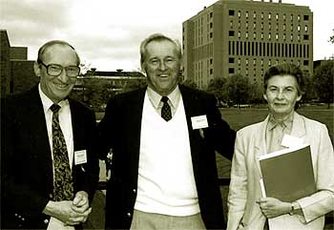
ظهرت هذه النظرية في عام 1970م. وأصحاب النظرية هم ثلاثة باحثين في جامعة مينيسوتا الأمريكية:
فيليب تكنور
جورج دانيهو
كلاريس أولين
Phillip J. Tichenor
George A. Donohue
Clarice, N. Olien

Slide 18
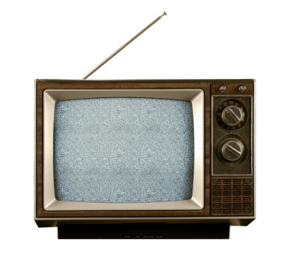
دور وسائل الإعلام في إحداث الفجوة
تقول النظرية أنه مع إنتشار وسائل الإعلام في المجتمع (مثل الجرائد والإذاعة والتلفزيون) تستفيد الطبقة الإجتماعية العليا من ذلك، ويزيد لدى أفرادها مستوى المعرفة بشكل أكبر من الطبقة السفلى.
واتضح أن مستوى التعليم أيضاً له دور كبير في ذلك.

Slide 19
وكان من المتوقع أن إنتشار وسائل الإعلام (خاصة الإذاعة والتلفزيون التي لا تحتاج إلى مهارات القراءة على عكس الجرائد والكتب) سوف تساعد الطبقات الأقل تعليمياً على تحصيل المعلومات، وسد الفجوة بينها وبين الطبقات الأعلى تعليمياً، ولكن هذا لم يتحقق.

Slide 20
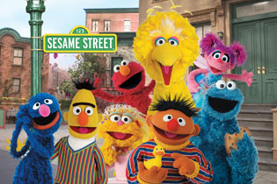
مثال:
برنامج (شارع السمسم) التعليمي تم إنتاجه وبثه في أمريكا لمساعدة الأطفال الفقراء لتعلم الحروف والأرقام في سن صغيرة قبل سن المدرسة.
لكن اتضح ان الأطفال من الطبقات الإجتماعية والتعليمية الأعلى استفادوا من هذا البرنامج أكثر من الأطفال الفقراء، ولذلك زادت الفجوة بينهم.
البرنامج التعليمي
شارع السمسم
Sesame Street

Slide 21
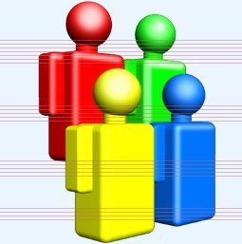
إختلافات فردية وإجتماعية
أيضاً الفجوة المعرفية تختلف بإختلاف عدة خصائص فردية وإجتماعية من أهمها:
1- العمر: الفرق بين الكبار والصغار.
2- الجنس: الفرق بين الذكور والإناث.
3- العرق: الفروق بين الفئات العرقية (مثل الفرق بين البيض والسود في أمريكا).

Slide 22
الفجوة المعرفية بين الدول
من ناحية أخرى، هناك دراسات على الفجوة المعرفية بين الدول، فهناك فجوة واضحة بين الدول الغربية الصناعية الكبرى مثل أمريكا وأوروبا، وكذلك اليابان وأستراليا، من ناحية، ودول العالم الثالث من ناحية أخرى.
فالدول الفقيرة يكون مستوى التعليم فيها متدني، وكذلك لا تتوفر فيها وسائل إعلام وإتصال كافية.

Slide 23
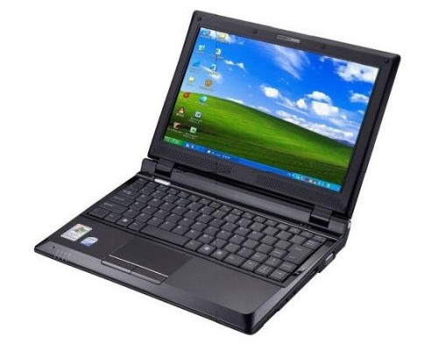
الفجوة الرقمية في الإعلام الجديد
ومؤخراً، ظهر مصطلح (الفجوة الرقميةDigital Divide ) للدلالة على الفجوة المعرفية التي تحدث بسبب عدم التكافؤ في إنتشار وإستخدام الإنترنت ووسائل الإعلام الجديد وشبكات التواصل الإجتماعي والهواتف الذكية.

Slide 24
طرق التغلب على الفجوة المعرفية
تتم محاولة سد الفجوة الرقمية بعدة طرق أهمها:
1- تطوير قطاع التعليم.
2- توفير وسائل إتصال حديثة.
3- تسهيل الحصول على وسائل الإتصال الحديثة عن طريق تخفيض الأسعار، أو توزيع أجهزة مجانية في المدارس مثلاً.

Slide 25
الخلاصة
نظرية (الإنتشار) تدرس طريقة إنتشار الأفكار الجديدة عن طريق وسائل الإعلام والاتصال الشخصي معاً. وتقول إن دور الاتصال الشخصي مهم في عملية الإقناع، ولا يكفي الإعلام وحده لذلك.
نظرية (الفجوة المعرفية) تدرس أسباب عدم التكافؤ بين فئات المجتمع في الحصول على المعلومات والمعرفة.

Slide 26
نظريات الاتصال المحاضرة العاشرة نظرية حارس البوابة

Slide 27
مقدمة
نظرية (حارس البوابة Gatekeeper) تقول إن ما نشاهده ونسمعه ونقرأه في وسائل الإعلام، من أخبار ومعلومات، يظهر لنا بعد عملية غربلة وترشيح (فلترة)، يقوم بها العاملون في وسائل الإعلام من مراسلين، ومصورين، ورؤساء تحرير، وملاك صحف، ومحطات إذاعية وتلفزيونية، ومعلنون، وغيرهم. ونطلق عليهم جميعاً إسم (القائم بالإتصال).

Slide 28
وبذلك، تصل الرسالة الإعلامية بشكل محدد، يعكس إختيارات القائم بالإتصال. وهذه الإختيارات، التي يقوم بها القائم بالإتصال، تعتمد على الكثير من العوامل الإجتماعية، والإقتصادية، والسياسية، والفردية، والتي سنتعرف عليها بعد قليل.

Slide 29
وتقول النظرية أيضاً أن القائم بالإتصال لا يقوم فقط بإختيار ما هو مناسب للنشر، وإستبعاد ما هو غير مناسب للنشر حسب وجهة نظره، ولكنه أيضاً يقوم بالصياغة اللغوية المناسبة، ويحدد الشكل المناسب الذي يراه، وكذلك يحذف، ويضيف، ويعدل كل ما يراه مناسباً حسب وجهة نظره، وحسب ما يعتقد هو أنه مفيد، أو مناسب للجمهور.

Slide 30
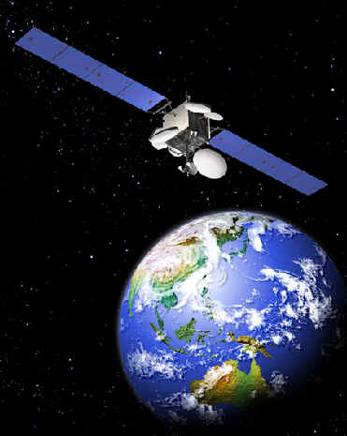
وصف مختصر لعملية حراسة البواية
أولاً: كل وسيلة إعلام لديها يومياً كم كبير من المعلومات والأخبار والآراء والصور التي يجمعها المراسلون، وتأتي من وكالات الأنباء، ومصادر أخرى متنوعة.

Slide 31
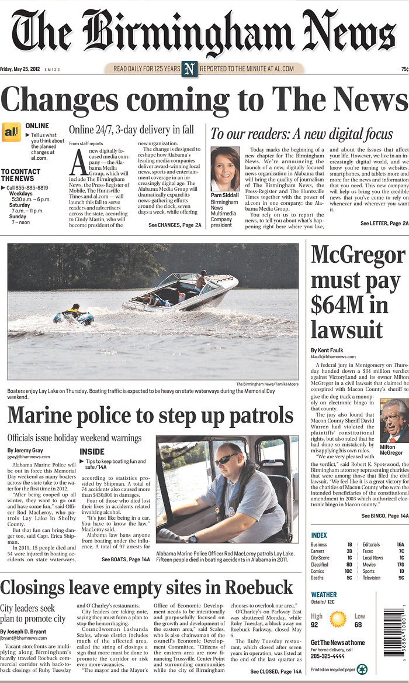
ثانياً: ولكن، في الواقع، كل وسيلة إعلام لديها مساحة محدودة، ووقت محدود، لنشر الأخبار والمعلومات. ولذلك يتوجب على القائم بالإتصال إختيار عدد محدود جداً من الأخبار والمعلومات لنشرها في المساحة المحدودة، وفي الوقت المحدود لديه.

Slide 32
ثالثاً: الإختيارات التي يقوم بها القائم بالإتصال تعتمد على عوامل أساسية مثل سياسة الوسيلة التحريرية، والإطار الفكري الخاص بالوسيلة. وكذلك رؤية القائم بالإتصال لدور الصحافة في المجتمع، وغير ذلك.

Slide 33
رابعاً: بناءً على ما سبق يظهر لدى الوسيلة الإعلامية (إطار مرجعي) يتم على أساسه إختيار الأخبار، وتحديد ما هو (جدير بالنشر) والصياغة والشكل المناسب للخبر. ويؤثر في ذلك أيضاً طبيعة الوسيلة نفسها (هل هي جريدة يومية، أو مجلة أسبوعية، أم محطة إذاعية، أم محطة تلفزيونية عامة، أم محطة تلفزيونية متخصصة بالأخبار.)

Slide 34
ويدخل في ذلك أيضاً متطلبات الجمهور وإحتياجاته، أو ما يرى القائم بالإتصال أنه يجذب أكبر قدر من الجمهور.
وبناء على ذلك تظهر (معايير إختيار الأخبار) التي تسمى (القيم الإخبارية News Values). والقيم الإخبارية هي: العوامل التي تحدد ما هي الأخبار الجديرة بالنشر، والأخبار غير الجديرة بالنشر من وجهة نظر القائم بالإتصال.

Slide 35
خامساً: أخيراً، وبناء على ما سبق، نقول أن وظيفة حارس البوابة هي إختيار المعلومات والأخبار، وتعديلها إما بحذف بعض الأجزاء، أو إضافة أجزاء أخرى، وبتحديد مكان النشر، ووقت النشر، بحسب الأهمية التي يرى، من وجهة نظره، أنها تستحق.

Slide 36
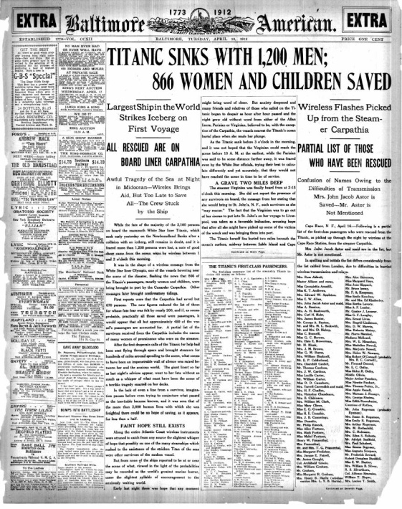
بداية النظرية
كان معروفاً قديماً لدى العلماء والمهتمين بالصحافة والإعلام أن الجرائد والمجلات لا يمكن أن تنشر جميع الأخبار التي تردها، وأن هناك عملية غربلة (فلترة) تجري كعملية ضرورية في أي وسيلة إعلامية.

Slide 37
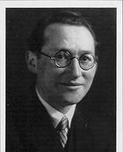
وكان أول من إستخدم مصطلح (حراسة البوابة Gatekeeping) هو (كيرت لوين) عندما كان يدرس الاتصال والإقناع في المجموعات الصغيرة (كما عرفنا سابقاً). وكان يقصد بـ(حارس البوابة) هو أن أي مجموعة صغيرة يكون فيها شخص واحد (أو عدة أشخاص) هو الذي يتحكم بالمعلومات والتأثير على القرار في المجموعة.
(كيرت لوين) أول من إستخدم
مصطلح (حارس البوابة)

Slide 38
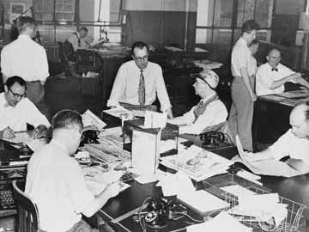
وأول دراسة تم تطبيقها على الصحافة تحت إسم (حارس البوابة) كانت في عام 1950م، حيث قام الباحث (ديفيد وايت David White) بدراسة عملية إختيار الأخبار في جريدة صغيرة في إحدى المدن الأمريكية.
إجتماع هيئة التحرير
في صحيفة أمريكية صغيرة

Slide 39
وطلب الباحث من رئيس التحرير أن يسجل في مذكرة خاصة خلال فترة معينة جميع الأخبار التي يسمح بنشرها والأخبار التي يرفضها، ويسجل كذلك الأسباب التي دعت للنشر، أو عدم النشر. وأطلق الباحث على رئيس التحرير إسماً مستعاراً هو (السيد بوابة Mr. Gates).

Slide 40
واتضح أن أسباب عدم النشر حسب رأي رئيس التحرير هي نوعان:
1- أخبار غير جديرة بالنشر.
2- أخبار مكررة.

Slide 41
وأضاف رئيس التحرير أنه يفضل الأخبار السياسية دائماً.
وفي نفس الوقت لا يحبذ أنواع أخرى من الأخبار، مثل أخبار الإثارة، وأخبار الجريمة والإنتحار، ويفضل، كذلك، الأخبار التي تأتي على شكل قصة مشوقة، وليس فيها الكثير من الإحصائيات والأرقام.

Slide 42
نموذج حارس البوابة
نموذج يوضح نظرية (حارس البوابة).
بعض الأخبار تعبر من البوابة،
وبعضها الآخر يتم رفضه.

Slide 43
العوامل التي تؤثر في حراسة البوابة
هناك أربعة معايير تؤثر في عملية (حراسة البوابة):
أولاً: معايير المجتمع:
وهي الدين والعادات والتقاليد.كل وسيلة إعلامية يجب أن تتوافق مع عادات وتقاليد المجتمع الذي تخدمه.

Slide 44
ثانياً: معايير المهنة:
مثل سياسة الوسيلة، ومصادر الأخبار المتاحة (هل هي كثيرة أم قليلة، هل هي متنوعة، هل هي رسمية؟ إلخ) وضغوط العمل على الصحفي، وظروف المنافسة، ومتطلبات سرعة النشر.

Slide 45
ثالثاً:معايير شخصية:
مثل مؤهلات الصحفي أو الإعلامي نفسه، وقدراته ومهاراته، وكذلك إتجاهاته الشخصية، والإجتماعية، والفكرية، والدينية.

Slide 46
رابعاً: معايير الجمهور
الوسيلة تحاول إرضاء رغبات الجمهور، فتنشر ما تعتقد أنه مناسب للجمهور، وما يجذب أكبر عدد من الجمهور، وينطبق ذلك بوضوح على الوسائل التجارية التي تعتمد في دخلها المادي على جذب أكبر عدد من الجمهور.

Slide 47
دور الإنترنت والإعلام الجديد
بعد ظهور الإنترنت والإعلام الجديد، يرى بعض الباحثين أن دور الإعلام التقليدي القديم في حراسة البوابة أصبح أقل من الماضي، حيث يستطيع الجمهور الحصول على أخبار ومعلومات من المواقع والشبكات الإجتماعية والمنتديات والمدونات إذا لم يجدها في الإعلام التقليدي.

Slide 48
وتحاول الصحف التقليدية ومحطات الإذاعة والتلفزيون من خلال مواقعها على الإنترنت جذب الجمهور من خلال إعطائهم مجال أكبر في إختيار الأخبار التي تهمهم، والتفاعل مع الجريدة في إبداء آرائهم.

Slide 49
من جهة أخرى، إنتقل مفهوم (حراسة البوابة) إلى الإنترنت والإعلام الجديد. وأصبح الجمهور هو نفسه يقوم بدور حارس البوابة في بعض الحالات. مثلاً، أصحاب المنتديات والمدونات يراقبون مواقعهم من خلال مشرفين يتابعون محتوى التعليقات والأخبار وقد يحذفون أو يعدلون بعضها.

Slide 50
كذلك، كل فرد لديه حساب على (فيسبوك) أو (تويتر)، أو غيرها من شبكات التواصل الإجتماعي، يقوم بحراسة البوابة لصفحته الخاصة، فيضيف أصدقاء أو تابعين، ويحذف أصدقاء أو تابعين، بحسب وجهة نظره الخاصة.

Slide 51
الخلاصة
نظرية (حارس البوابة) تقول أن القائم بالإتصال يقوم بفرز وغربلة الأخبار قبل نشرها، ثم ينشر منها فقط ما يرى هو أنه جدير بالنشر، وفق معايير شخصية وإجتماعية وسياسية محددة.
وبعد إنتشار الإنترنت، تقلص دور حارس البوابة إلى حد ما، وفي نفس الوقت ظهر مفهوم الجمهور كحارس بوابة في المواقع الإليكترونية التي يشرف عليها أفراد من الجمهور بأنفسهم.

Slide 52
نظريات الإتصال المحاضرة الحادية عشر نظرية ترتيب الأولويات

Slide 53
مقدمة
نظرية (ترتيب الأولويات)، وتسمى أيضاً (تحديد الأجندة Agenda Setting) هي، في الواقع، إمتداد وإستكمال لنظرية (حارس البوابة) التي تحدثنا عنها في المحاضرة السابقة.
نظرية (ترتيب الأولويات - تحديد الأجندة) تقول أن وسائل الإعلام لها القدرة على تحديد إهتمامات الناس بالقضايا العامة.

Slide 54
فإذا قامت وسائل الإعلام بالتركيز على قضية معينة بشكل واضح وقوي، فإن الجمهور سيعتقد أن هذه القضية مهمة.
فالجرائد، مثلاً، تركز على بعض القضايا عن طريق وضعها في الصفحة الأولى، مثلاً، وكتابة عناوينها بشكل كبير وواضح، وتخصيص مساحة كبيرة لها. وكذلك تحدد محطات الإذاعة والتلفزيون أهمية الأخبار عن طريق وضعها في مقدمة النشرة وتخصيص وقت طويل لها.

Slide 55
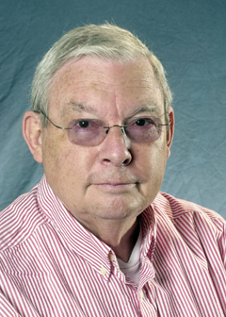
بداية النظرية
أول دراسة ظهرت بهذا الإسم قام بهذا باحثان هما:
ماكس مكومبس Max McCombs
ودونالد شاو Donald Shaw
وكانت دراسة على مائة شخص أثناء انتخابات الرئاسة الأمريكية لعام 1968م
ونشرت الدراسة في عام 1972م.
ماكس مكومبس
دونالد شاو

Slide 56
وكانت نتيجة الدراسة أن القضايا التي يعتقد المبحوثون أنها هامة هي نفس القضايا التي كانت وسائل الإعلام تركز عليها. بمعنى أن هناك تطابق بدرجة كبيرة بين ما يقرر الإعلام أنه مهم وما يعتقد الناس أنه مهم.
القضايا المهمة في الجريدة
تصبح مهمة لدى القراء

Slide 57
معنى ذلك أن الناس يعتمدون على الإعلام لمعرفة القضايا الهامة، ثم يفكرون بها ويشكلون رأيهم الخاص حولها. فالإعلام لا يشكل الرأي، ولكنه يختار القضايا الهامة للجمهور (وهي وظيفة حارس البوابة التي ذكرنا سابقاً).
الاعلام يحدد
القضايا الهامة

Slide 58
ومعنى ذلك أيضاً أن الإعلام لا ينقل (الواقع) بل ينقل (صورة عن الواقع). وهي صورة غير كاملة، وربما منحازة أيضاً، لأنها تعتمد على إتجاهات وأهداف (حارس البوابة) نفسه.

Slide 59
طريقة إجراء الدراسة
تتطلب دراسات (ترتيب الأولوية) ثلاث إجراءات أساسية هي:
1- تحليل محتوى جرائد، أو نشرات إخبارية معينة حول قضايا محددة.
2- قياس رأي الجمهور حيال هذه القضايا.
3- مقارنة رأي الجمهور بأهمية القضايا مع أهمية نفس القضايا في وسائل الإعلام.

Slide 60
العوامل التي تؤثر في ترتيب الأولويات
هناك عدة عوامل تؤثر في عملية (ترتيب الأولويات) من أهمها:
1- أهمية الموضوع بشكل عام
بعض القضايا يركز عليها الإعلام، وتلقى إهتماماً من الجمهور، لأنها قضايا عامة وحيوية، أو خطيرة، وتمس معظم فئات المجتمع، مثل الأزمات، الأوبئة الصحية، وغلاء الأسعار، وغيرها.

Slide 61
1- أهمية الموضوع لشخص أو فئة معينة.
كل شخص، أو مجموعة من الأشخاص، يهتمون بقضايا معينة تمس إحتياجاتهم، أو لها علاقة مباشرة بحياتهم اليومية. مثلاً، الباحثين عن عمل يهتمون بأخبار الوظائف. والمصاب بمرض معين يهتم بأخبار هذا المرض، وهل هناك إكتشافات جديدة حوله، أو ظهور طرق علاج جديدة له.

Slide 62
3- الخصائص الفردية للجمهور
وتشمل المستوى الإجتماعي والإقتصادي، والمستوى التعليمي. مثلاً, كلما زاد المستوى التعليمي زاد تعرض الشخص للصحف، وبذلك يتأثر بترتيب الأولويات أكثر من الأشخاص الذين لا يتابعون الجرائد.

Slide 63
مفهوم (التأطير)
هناك باحثون يقولون أن ترتيب الأولويات ينقسم إلى مستويين:
المستوى الأول هو (ترتيب الأولويات) أي ترتيب القضايا من حيث الأهمية.
المستوى الثاني يسمى (التأطير): وهو وجهة النظر التي تصاحب نشر أي قضية في وسائل الإعلام.
؟

Slide 64
نظرية التأطير تقول أن كل وسيلة إعلامية تنشر الأخبار بصياغة وتركيز معين يدل على (وجهة نظر) أو (تحيز) الوسيلة الإعلامية.
فتكون الوسيلة أثرت على الجمهور، أولاً، من حيث (الترتيب) وثانياً، من حيث (وجهة النظر) أيضاً، وهو (التأطير).

Slide 65
تعريف (التأطير)
التأطير هو : وضع القصة الإخبارية في (إطار) يتحدد من خلاله وجهة نظر الوسيلة الإعلامية ناقلة الخبر، ويتم ذلك من خلال التركيز على حقائق ومعلومات وآراء معينة، وتجاهل حقائق ومعلومات آخرى، أو التقليل من شأنها.
بإختصار : التأطير هو وضع القصة الخبرية في إطار معين ليعطيها معنى محدد.

Slide 66
ويأتي التأطير من خلال الصياغة اللغوية وإستخدام المفردات ذات الدلالة.
مثلاً، نسمع بعض المفردات في وسائل الإعلام، وهي لها دلالات مختلفة مثل:
مقاتل، مسلح، إرهابي، قتيل، شهيد.
الوطن، الحرية، الأمن، المقاومة، الإستعمار، التخلف، التنمية.

Slide 67
ويمكن تطبيق ذلك على معظم (إن لم يكن جميع) الأخبار في وسائل الإعلام، والتي تأتي في (إطار) معين.
مثل أخبار الحروب، وأخبار الأعمال الإرهابية، والمظاهرات، والإضرابات، والمشاكل الإقتصادية، وغلاء الأسعار، وحتى الكوارث الطبيعية، مثل الزلازل والفيضانات، وأخبار الرياضة، والفن، وغيرها.

Slide 68
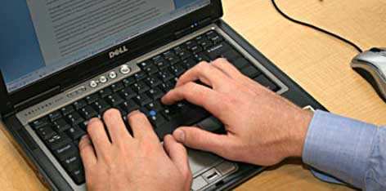
دور الإنترنت والإعلام الجديد
كما رأينا في نظرية (حارس البوابة)، نجد في نظرية (ترتيب الأولويات) أيضاً أن قدرة وسائل الإعلام على تحديد الأولويات تقل مع ظهور وسائل بديلة في الأخبار، بعد إنتشار الإنترنت ووسائل الإعلام الجديد، مثل المدونات ومواقع التواصل الإجتماعي (مثل فيسبوك وتويتر).

Slide 69
في الإعلام الجديد، يكون هناك أحياناً (ترتيب أولويات معاكس)، بحيث تبدأ القضية صغيرة في مدونة شخصية لفرد من الأفراد، أو في تويتر أو فيسسبوك، ثم تنتشر تدريجياً، وتلقى إهتماماً أكبر فأكبر، إلى أن يلتقطها الإعلام التقليدي.
وقد تكون، مثلاً، معاناة مواطن مع الروتين، أو مع مستشفى، أو مع أي جهة حكومية أخرى، ثم يلتقطها الإعلام التقليدي وتصبح قضية عامة.

Slide 70
وأحياناً يكون هناك تنظيم مسبق لمجموعة من المدونين، أو مجموعة على موقع (فيسبوك) أو (تويتر) للتوعية بقضية معينة يكون الإعلام التقليدي قد تجاهلها، ويحاول هؤلاء الأفراد جذب أكبر قدر من الإهتمام لقضيتِهم.

Slide 71
وقد تكون القضية، مثلاً، حملة مقاطعة تجارية بسبب الغلاء، أو حملة للإهتمام بضحايا العنف الأسري، أو غير ذلك من القضايا الإجتماعية. ثم تتحول إلى خبر في الإعلام التقليدي. وهذا هو ترتيب الأولويات المعاكس.

Slide 72
ومن خصائص الإعلام الجديد أنه غير محدود بمنطقة جغرافية معينة، فقد يكون هناك أشخاص من جميع أنحاء العالم على الإنترنت يجمعهم قضية محددة مثل (الحفاظ على البيئة) حول العالم، أو(مكافحة الفقر) أو(محاربة التفرقة العنصرية) حول العالم، وغيرها، فيكونون أحياناً مرجعاً للإعلام التقليدي في مثل هذه القضايا.

Slide 73
مع ملاحظة أنه ليس كل ما ينشر في الانترنت أو الإعلام الجديد هي أخبار صحيحة أو موثقة. فهناك الكثير من الإشاعات والصور المزيفة. لذلك، يجب على وسائل الإعلام التقليدي عدم نشرها إلا بعد التأكد من صحتها.

Slide 74
أهمية نظرية (ترتيب الأولويات)
كما ذكرنا، نظريات الإعلام مرت بعدة مراحل، كان أولها مرحلة الأثر القوي، ثم مرحلة الأثر الضعيف.
وأهمية نظرية (ترتيب الأولويات) أنها من أول النظريات التي بدأت العودة إلى مفهوم الأثر القوي نسبياً لوسائل الإعلام.
حيث تقول النظرية أن أثر الإعلام قوي في تحديد القضايا، بالرغم من أن الإعلام ليس قوياً في تشكيل الإتجاهات والآراء.

Slide 75
نظرية (ترتيب الأولويات – تحديد الأجندة) هي إمتداد وإستكمال لنظرية (حارس البوابة)، حيث تقول النظرية أنه عن طريق إختيارات وسائل الإعلام ،وتركيزها على أخبار معينة، تصنع أهميتها في أذهان الجمهور.

Slide 76
و(التأطير) هو مفهوم قريب من نظرية (ترتيب الأولويات)، حيث أنه يناقش دور وسائل الإعلام في التركيز على جوانب محددة في القصة الخبرية، وتجاهل جوانب أخرى. ويعطي وجهة نظر مصاحبة للخبر نفسه عن طريق الصياغة اللغوية والمفردات ذات الدلالة.

Slide 77
وأخيراً، دور الإنترنت والإعلام الجديد هو في تقليص قدرة الإعلام التقليدي في (تحديد الأولويات)، ويخلق أحياناً (ترتيب أولويات معاكس) من الجمهور (وهم مستخدمي الإنترنت) إلى الإعلام التقليدي، ثم إلى عامة الجمهور مرة أخرى.

Slide 78
الخلاصة
في هذه المحاضرة، تعرفنا على نظرية (ترتيب الأولويات) وتسمى أيضاً (تحديد الأجندة). وهي تقول أن الإعلام لا يشكل الرأي، ولكنه يحدد القضايا التي يقرأها الناس ويسمعونها ويشاهدونها، وبالتالي تشغل تفكيرهم. كما أن الإعلام يقوم بـ (تأطير) الأخبار، بمعنى صياغة الأخبار من زاوية محددة ووجهة نظر مسبقة.

Slide 79
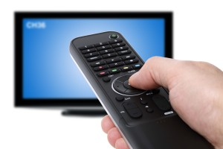
نظريات الإتصال المحاضرة الثانية عشر نظرية الغرس الثقافي

Slide 80
مقدمة
نظرية (الغرس الثقافي) تدرس أثر وسائل الإعلام في تشكيل الصور الذهنية لدى الجمهور على المدى الطويل.
ويأتي ذلك بالتدريج، مثل عملية (الغرس)، بحيث تنمو الأفكار في ذهن الشخص مثلما تنمو الأشجار يوماً بعد يوم.

Slide 81
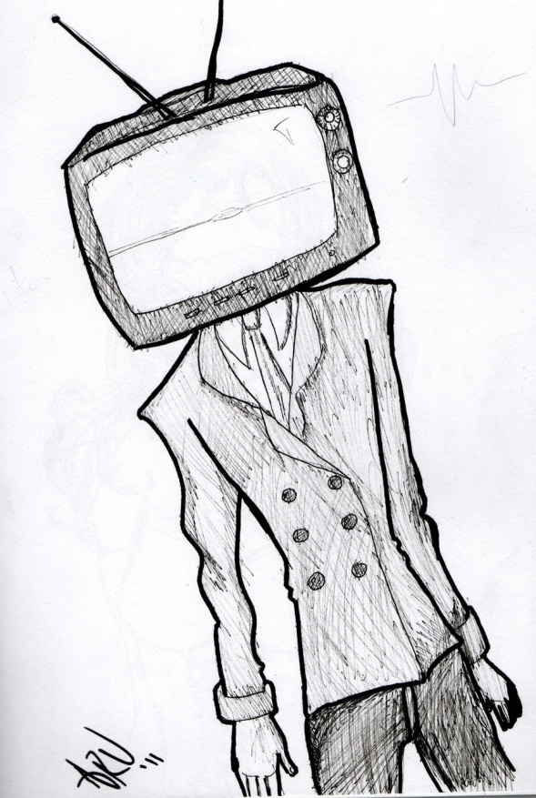
فالشخص الذي يشاهد التلفزيون يومياً بكثرة يتولد لديه أفكار عن العالم، وتنمو في ذهنه، على أساس أنها صورة حقيقية عن العالم. بينما الصور التي ينقلها التلفزيون عن العالم من خلال البرامج، والأفلام والمسلسلات، والأغاني المصورة، وحتى نشرات الأخبار، ليست هي العالم الحقيقي، بل هي صور مختارة، وبشكل منحاز عن العالم، وغير واقعية.

Slide 82
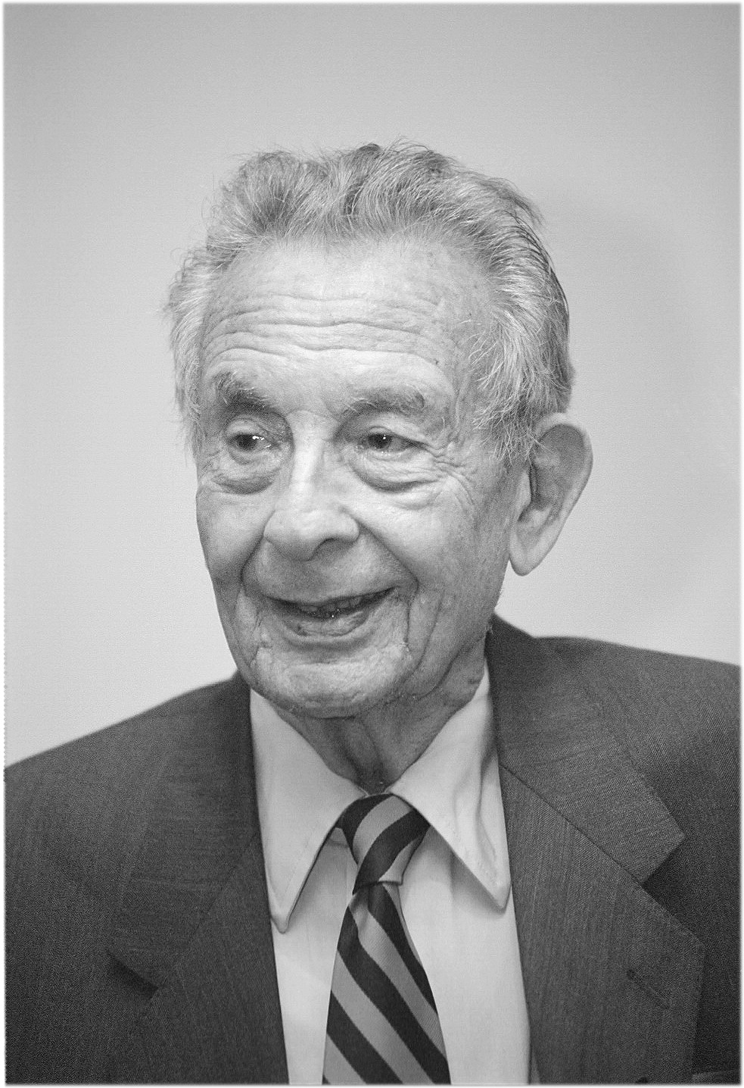
صاحب النظرية هو الباحث الشهير جورج جربنر George Gerbner. وهو من أهم علماء الإتصال المعاصرين الذين لهم تأثير كبير على الدراسات الإعلامية الحديثة، وتوفي سنة 2005م.
جورج جربنر
George Gerbner

Slide 83
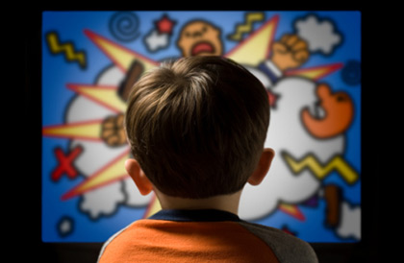
نظرية (الغرس الثقافي) كما طوّرها (جورج جربنر) تركز بالذات على (التلفزيون)، بصفته من أهم وسائل الإتصال الحديثة، وخصوصاً موضوع (العنف)، الذي يشكل قضية هامة في المجتمع الأمريكي، والعالم بشكل عام. وللتلفزيون دور كبير في ذلك.

Slide 84
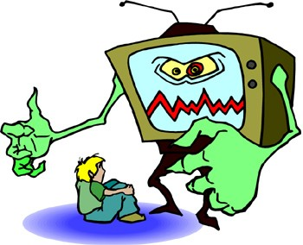
دراسة العنف
نظرية الغرس ركزت في بدايتها على دراسة العنف في التلفزيون الأمريكي. وتقول النظرية أن كثرة مشاهد العنف في التلفزيون تؤدي إلى خلق فكرة (العالم القاسي والمخيف) في ذهن الجمهور، خاصة أفراد الجمهور الذين يشاهدون التلفزيون بكثرة.

Slide 85
طريقة إجراء الدراسة
ويقوم الباحثون بدراسة العنف وتأثيره بثلاثة طرق متداخلة:
1- قياس مستوى العنف في التلفزيون.
2- قياس مستوى العنف الحقيقي من خلال وثائق الشرطة وغيرها من المصادر الرسمية.
3- قياس رد فعل الجمهور، ومعرفة أفكارهم واتجاهاتهم حول موضوع العنف في المجتمع الأمريكي.

Slide 86
وقياس العنف يتم من خلال (تحليل مضمون) برامج التلفزيون في الشبكات التلفزيونية الرئيسية .
فيتم رصد أعمال العنف مثل جرائم القتل، وإطلاق النار من مسدسات، والشجار بين الأشخاص، في جميع أنواع البرامج، مثل المسلسلات البوليسية، وأفلام الكرتون، والمسلسلات الكوميدية، وغيرها.

Slide 87
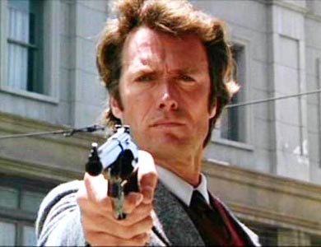
ويتم أيضاً تحديد هوية الجاني والمجني عليه، من حيث الفئة الإجتماعية والعمر، وغير ذلك, ليتم مقارنتها بعد ذلك بالإحصائيات الواقعية.

Slide 88
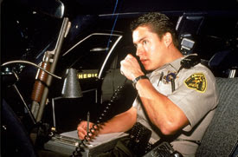
وقد أجرى الباحثون على مدى سنوات طويلة (تحليل مضمون) البرامج التلفزيونية في أمريكا، واتضح أن معدلات العنف في تزايد مستمر عبر السنوات. وهي أكثر بكثير من معدلات العنف الحقيقي في المجتمع كما تظهر في الإحصاءات الرسمية.

Slide 89
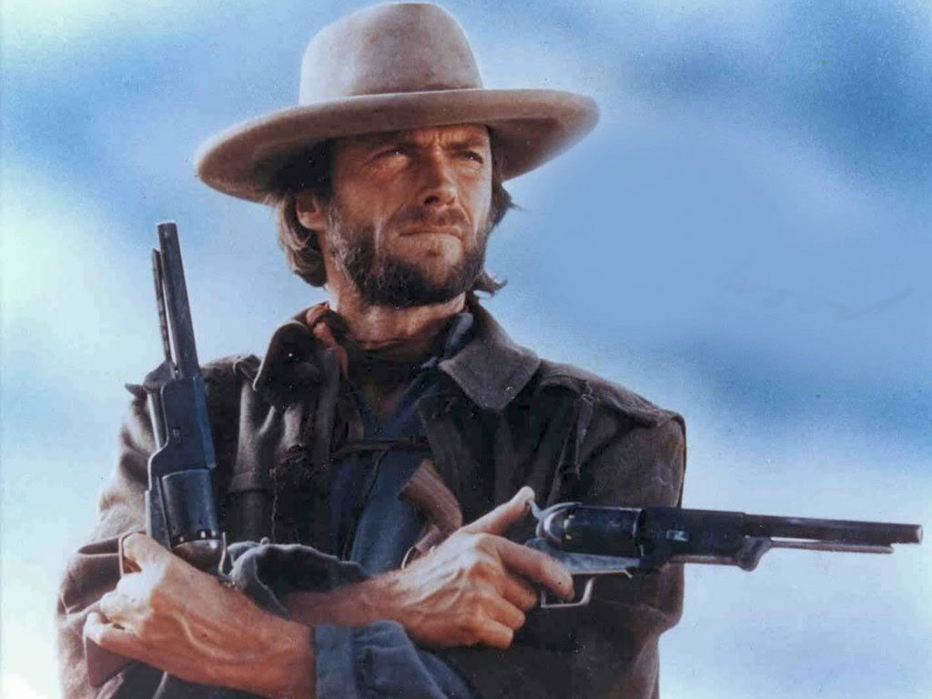
كما لاحظ الباحثون أن ضحايا العنف في هذه البرامج والمسلسلات هم في الغالب من الأقليات في المجتمع، مثل الأمريكيين السود، أو من ذوي الأصول المكسيكية، والجنسيات الأخرى. وكذلك كثيراً ما تكون المرأة ضحية للعنف في هذه المسلسلات.

Slide 90
ومن الملاحظ أيضاً أن نسبة ظهور أشخاص من الأقليات في التلفزيون أقل بكثير من نسبة وجودهم الفعلي في المجتمع الأمريكي. بمعنى أن عددهم قليل في التلفزيون، بالرغم من أن عددهم الحقيقي كثير نسبياً في الواقع.

Slide 91
نوعان من الأثر
وبالتحديد تقول (نظرية الغرس) أن هناك طريقتين يحدث فيها أثر التلفزيون على المشاهدين:
1- التعميم أو الإندماج Mainstreaming
2- التأكيد Resonance

Slide 92
1- التعميم أو الإندماج:
والمقصود هو أن الفرد (الكثيف المشاهدة) يقبل بالصورة الذهنية العامة التي يقدمها له التلفزيون ويندمج معها، وتكون هي صورة العالم في خياله، بالرغم من أنها قد تكون صورة غير واقعية.
فمثلاً، قد يعتقد أن هناك عنف وجرائم في المجتمع أكثر مما هو موجود في الواقع.

Slide 93
2- التأكيد:
وهو أن الفرد (الكثيف المشاهدة)، والذي حصل له حوادث عنف سابقاً، كأن يكون تعرض للسرقة أو للإعتداء في السابق، يتأكد رأيه عن إنتشار العنف في المجتمع عندما يشاهد مواقف عنيفة في التلفزيون.

Slide 94
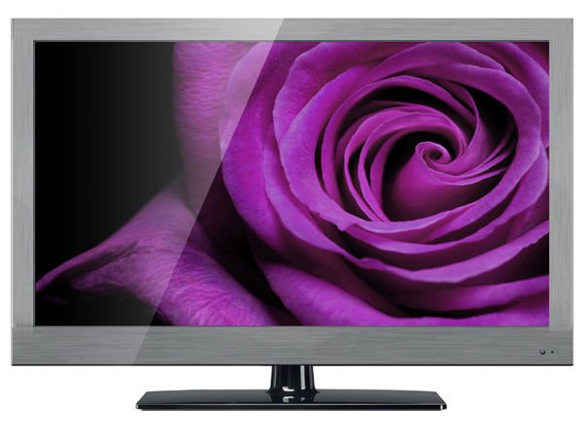
أنواع أخرى من دراسات (الغرس)
بعد دراسات العنف التي قام بها (جورج جربنر) وباحثون آخرون، حاولت دراسات أخرى تطبيق (نظرية الغرس الثقافي) على مواضيع أخرى غير العنف.
مثلاً هناك دراسات عن (صورة المرأة في التلفزيون). فأجرت إحدى الباحثات تأثير برامج (التجميل) و (الرشاقة) و(تخفيف الوزن) على النساء المتابعات لهذه البرامج التلفزيونية.

Slide 95
واتضح من الدراسة أن النساء (كثيفات المشاهدة) لهذه البرامج يتشكل لديهن شعور بعدم الارتياح لأشكالهن، كما يتولد لديهن إحساس بالحاجة إلى إجراء عملية تجميل للظهور بالشكل المطلوب الذي يصوره التلفزيون.

Slide 96
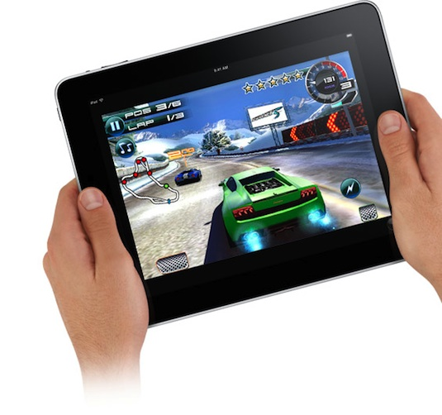
وهناك دراسات أخرى حديثة على أخبار الجريمة في الجرائد، وأفلام السينما، وألعاب الفيديو، والمواقع الإفتراضية على الإنترنت.

Slide 97
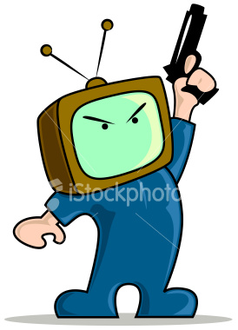
الخلاصة
(نظرية الغرس الثقافي) تقول إن التلفزيون وسيلة هامة في المجتمع، ولكن التلفزيون لا يعكس الواقع كما هو، بل يخلق صورة غير واقعية عن العالم. وهذا يؤثر على الجمهور (كثيف المشاهدة) للتلفزيون، في مجال العنف، وكذلك مجالات أخرى مثل الجمال، والرشاقة، والصورة الذهنية عن العالم، وغير ذلك.

Slide 98
نظريات الإتصال المحاضرة الثالثة عشر نظرية دوامة الصمت ونظرية الوسيلة

Slide 99
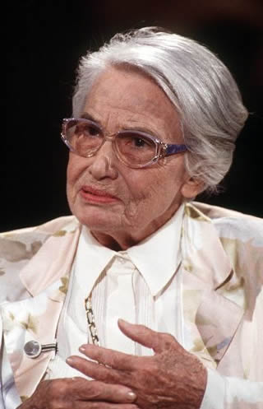
نظرية حلزون الصمت
نظرية (حلزون الصمت) أو (دوامة الصمت) هي نظرية في (الرأي العام) صاحبتها الباحثة الألمانية (إليزابيث نويل نومان)
إليزابيت نويل نومان
Elisabeth
Noelle-Neumann

Slide 100
تقول نظرية (حلزون الصمت) أن الأشخاص الذين لديهم آراء مختلفة في المجتمع، أي تختلف عن أكثرية الرأي العام، يخشون التصريح بآرائهم، لأن ذلك يسبب لهم الإحراج والعزلة، بسبب رأيهم المخالف أو المعارض.
ولذلك يفضلون (الصمت) لحماية أنفسهم.

Slide 101
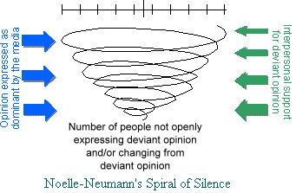
ودور وسائل الإعلام في ذلك أنها تروّج لرأي الأغلبية، وتتجاهل رأي الأقلية، فيزيد قبول رأي الأغلبية، وينتشر على حساب رأي الأقلية، بشكل متزايد ومتراكم مثل شكل (الحلزون)، ولذلك سميت (حلزون الصمت).
الشكل الحلزوني يوضح الضغط
على الرأي المعارض
بإتجاه الأسفل إلى أن يكاد يختفي

Slide 102
وهناك دور للإتصال الشخصي في تشجيع الآراء المخالفة أو المعارضة بعيداً عن وسائل الإتصال الجماهيرية.
أما الإعلام الجديد، والإنترنت بشكل عام، فدورها هو تقليل ظاهرة (دوامة الصمت)، لأنها توفر المجال للكثير من الاراء المتنوعة والمتعارضة للظهور.
وهذا بالتالي يقلل من أهمية نظرية (دوامة الصمت) في الوقت الحالي بشكل عام.

Slide 103
مع ملاحظة أن وسائل التواصل الإجتماعي تعمل أحياناً بطريقة (حلزون الصمت) عندما يجتمع العديد من المشاركين أوالمغردين على رأي واحد مقابل رأي شخص واحد، أو مجموعة صغيرة من الأشخاص.

Slide 104
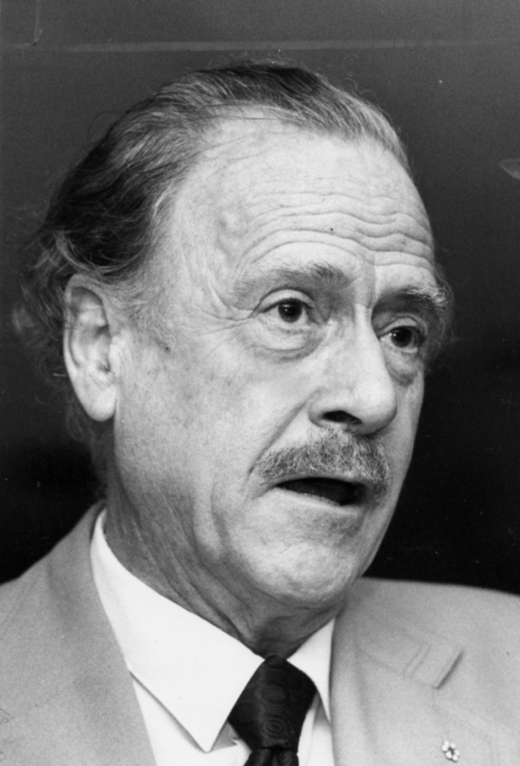
نظرية الوسيلة لـ (مارشل مكلوهان)
مارشل مكلوهان هو مفكر كندي شهير له أفكار عن دور الإتصال في المجتمع، وهو ليس باحثاً إعلامياً بالمعنى المعروف، فهو فيلسوف ومفكر. توفي عام 1980م
تسمى نظريته عن دور الإتصال في المجتمع (نظرية الوسيلةMedium Theory) وتسمى أيضاً (نظرية بيئة الإتصالMedia Ecology )
مارشل مكلوهان
Marshall McLuhan

Slide 105
إشتهر (مارشل مكلوهان) بعدة مقولات تعبر عن رأيه في دور الإتصال في المجتمع من أهمها ما يلي:
1- الوسيلة هي الرسالة.
2- وسائل الإتصال الحديثة هي إمتداد لحواس الإنسان.
3- العالم أصبح (قرية عالمية).

Slide 106
الوسيلة هي الرسالة
من أشهر مقولات (مكلوهان) عبارة:
الوسيلة هي الرسالة
The Medium Is The Message
والمقصود:هو أن (الوسيلة) هي الأساس في دراسات الإتصال والإعلام. وكل وسيلة لها دور وتأثير يختلف عن الأخرى.
مثلاً: الكتابة هي وسيلة تختلف عن الطباعة، والطباعة تختلف عن الإذاعة والتلفزيون في طريقة إستخدامها وأثرها على المجتمع.

Slide 107
ولذلك قسم مكلوهان التاريخ البشري إلى أربع مراحل بحسب الوسيلة السائدة كالتالي:
1- العصر الشفهي (العصر القبلي)
2- عصر الكتابة.
3- عصر الطباعة
4- العصر الإليكتروني.

Slide 108
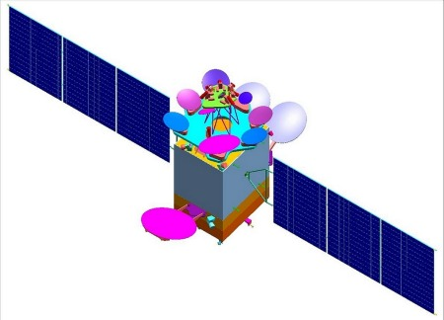
في العصر الإليكتروني، تم إختراع الكهرباء والتلغراف والسينما والإذاعة والهاتف والتلفزيون، والأقمار الصناعية، وغيرها. وكل هذه الوسائل الحديثة غيرت المجتمعات المعاصرة تغييرات جذرية عن العصور السابقة.

Slide 109
الوسائل إمتداد لحواس الإنسان
وفي المقولة الثانية، يشير مكلوهان إلى أن كل إختراع جديد هو إمتداد لحاسة من حواس الإنسان.
مثلاً:
السيارة هي إمتداد للقدم، وتساعد في سرعة الوصول.
الإذاعة والهاتف هما إمتداد لحاسة السمع.
والتلفزيون هو إمتداد لحاسة النظر، وهكذا.

Slide 110
العالم أصبح (قرية عالمية)
وأخيراً، من أشهر مقولات (مارشل مكلوهان)
أن العالم أصبح (قرية عالمية Global Village)
بمعنى أن وجود قنوات ووسائل إتصال هي إمتداد لحواس الإنسان مثل الإذاعة، والتلفزيون، والأقمار الصناعية، والحاسبات الآلية، تجعل العالم متقارباً جداً، وكل شخص يستطيع أن يعرف ما يجري في العالم في أي لحظة يريد، ويستطيع متابعة الأخبار في وقت حدوثها من أي مكان في العالم.

Slide 111
مكلوهان توفي عام 1980م، أي قبل إنتشار الإنترنت، ولكنه كان يتحدث عن ظهور تقنيات حديثة سوف تساعد على جمع وتخزين المعلومات وعرضها حسب الطلب، وهي ما نعرفه الآن بإسم (الإنترنت).
الاتصالات الحديثة
جعلت كوكب الأرض
قرية عالمية

Slide 112
وفي الوقت الحالي، إنتشرت الإنترنت وظهر الإعلام الجديد. وقد تحدثنا عن خصائص الإعلام الجديد سابقاً، وهو ما توقع ظهوره مارشل مكلوهان، وأكد صحة مقولته الشهيرة (كوكب الأرض أصبح قرية عالمية).
القرية العالمية
Global Village

Slide 113
عيوب نظرية الوسيلة
بالرغم من أهمية نظرية الوسيلة وتطبيقاتها الحديثة، إلا أنها تلقى بعض الإنتقادات. ومن أهم هذه الإنتقادات، أو العيوب، أنها تركز بشكل كبير على (الوسيلة)، وتتجاهل عناصر الإتصال الأخرى مثل (القائم بالاتصال) و (المحتوى الإعلامي).

Slide 114
ولذلك، يطلق على (نظرية الوسيلة) إسم آخر هو (الحتمية التكنولوجية technological determinism )، بمعنى أن علماء نظرية الوسيلة يقولون أن التكنولوجيا تحتم سلوك الإنسان وتفرض عليه أفكار وتصرفات لا يستطيع مقاومتها. بينما في الواقع هناك عوامل إنسانية (إجتماعية وسياسية وقانونية) يمكن أن تحد من أثر هذه التقنية.
ومع إنتشار الإتصال الرقمي يزيد الجدل حول (الحتمية التكنولوجية) ومدى تأثيرها.

Slide 115
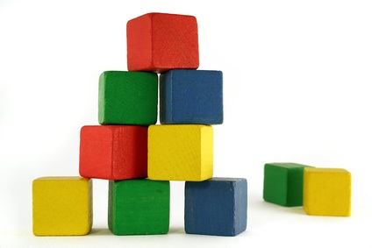
الخلاصة
نظرية (دوامة الصمت) تقول إن وسائل الإعلام تساعد على ترويج رأي الأغلبية على حساب رأي الأقلية. و(نظرية الوسيلة) تقول إن تأثيرات الإعلام تختلف حسب نوعية الوسيلة المستخدمة، وصاحبها هو المفكر الكندي الشهير مارشال مكلوهان.

Slide 116
نظريات الاتصال 223 تصل شكرا جزيلا على حسن متابعتكم للمقرر وحظا سعيدا د. هالة بن علي برناط

